Slide 1

Communication Sonore Non Verbale
Aspects théoriques

Slide 2
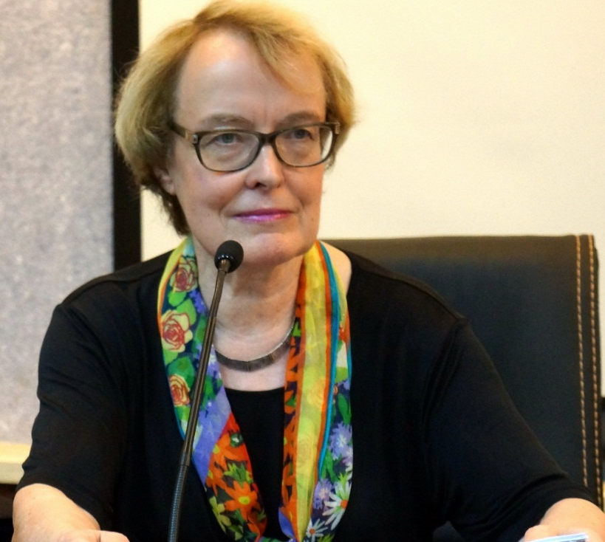
La musicothérapie analytique de groupe
Une discipline fondée par Édith Lecourt qui s’appuie sur :
Théorie
La psychanalyse (psychanalyse de groupes)
La musicologie
Pratique
L’improvisation libre
Le dispositif CSNV s’appuie sur cette discipline

Slide 3

CSNV
Une technique de musicothérapie active
Communication = on fait advenir quelque chose sur le plan relationnel (consigne donné) par le biais de l’improvisation libre dans un cadre de soin.
Au niveau analytique : peu d’intervention du musicothérapeute car les prises de conscience se font spontanément au niveau individuel et groupal. Il faut tout de même des compétences en analyse de la relation transféro-contre-tansférentielle.

Slide 4

Le contenu
Matériel sonore apporté par le groupe = sons, silences, rythmes, timbres, intensités, mélodies, pulsations…
Ces matériel va constituer et est inscrit dans les échanges à l’intérieur du groupe (cf consigne)
D’après les théories psychanalytiques : Édith Lecourt avance que ce contenus, ces échanges n’arrivent pas par hasard mais à des moments de l’histoire relationnelle et de l’évolution du groupe, de la place de chacun de ces membres dans le groupe.

Slide 5

Le contenu
Le groupe va créer sa propre histoire sous forme de narrativité sonore.
Chaque membre puise dans sa propre histoire sonore et musicale pour trouver le matériel sonore et pouvoir entrer en contact avec les autres.
L’histoire du groupe va donc se construire à partir des projections de l’histoire individuelle de chacun, projections qui ne sont pas tout à fait accessibles dans le verbal.
Le contrat de base est que le groupe n’est pas créé pour lui-même mais comme support thérapeutique (dans un cadre de soin) ou comme support psycho éducatif (dans le cadre des formations).
Il s produit alors une mise en conscience de certain contenus, processus inconscient et une possible réappropriation de sa propre histoire.

Slide 6
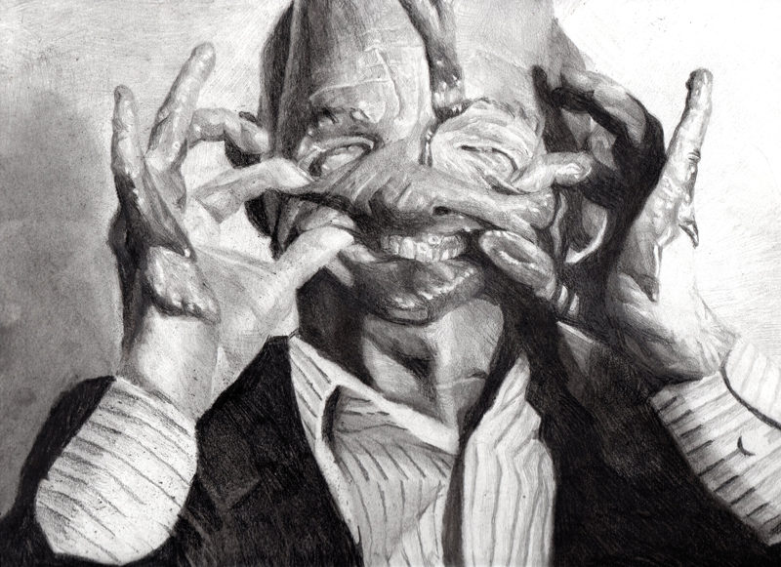
Le groupe peut être traumatogène
Le groupe c’est la confrontation aux autres :
Miroir, rivalité, angoisses archaïques
(cf les travaux de Bion ou Anzieu…)
Nous pouvons nous remémorer des expériences groupales difficiles (groupe inhibant, angoissant, paralysant, … persécuteur…
Les angoisses archaïques sont suscitées par le 1er face à face et vont pousser chaque membre à s’en défendre en cherchant à réduire ces angoisses → effet de groupe positif : alliance, mouvement fusionnel, ne faire plus qu’un sinon on est paralysé par le fantasme de casse.

Slide 7

Focus sur le dispositif CSNV
Consigne « Vous allez tenter d’entrer en relation par l’intermédiaire des sons »
« Le temps d’improvisation est limité à une dizaine de minutes, je vous donnerai le signal de fin »
« La séquence est enregistrée »
Production avec enregistrement
Verbalisation 1 (durée libre)
Réécoute
Verbalisation 2 (durée libre)

Slide 8
Focus sur le dispositif CSNV
La première verbalisation : est une symbolisation du vécu sonore. A partir de vécus émotionnels et sensorimoteurs relativement bruts la verbalisation vient mettre en forme, figurer, symboliser.
La réécoute : autoécoute, c’est une mise à distance de ce qui a été produit, un feed back, on n’écoute pas de la même manière.

Slide 9
Analyse du contenu
La production du groupe ou le matériel sonore serait une sorte de « radiographie sonore » qui reflète l’état du groupe à un moment précis. Édith Lecourt propose des outils d’analyse, des fiches de prise de notes, des relevés de verbalisations…

Slide 10
Consignes et variantes
L’improvisation à deux :
Exemple proposé par Édith Lecourt « Vous vous installez, vous fermez les yeux, vous vous concentrez, vous commencez lorsque vous êtes prêts, vous terminez lorsque vous le souhaitez ».
Les autres sont en position d’observateurs, en silence, ils peuvent fermer les yeux s’ils le souhaitent pour se concentrer sur le dimension sonore. Il est précisé qu’ils seront invités à parler de leur ressenti.
Pas d’enregistrement.
La parole est d’abord donné au groupe sans droit de réponse pour le duo puis le duo s’exprime
Évolution des consignes expérimentées pendant la formation.

Slide 11
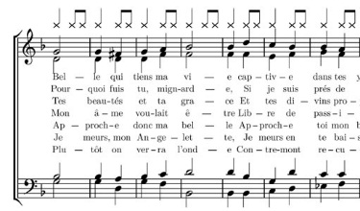
Outils d’analyse théorique
Structure groupale du psychisme
Au fondement de la musique il y a l’intervalle entre deux sons : ce qui les sépare et les relie à la fois et ce qui les fait résonner entre eux = une structure groupale de la musique/ une dimension relationnelle de la musique.
Plusieurs sons, plusieurs parties, plusieurs voix peuvent se faire entendre en même temps ce qui est impossible dans la structure verbale
Caractéristique temporelles et spatiales de la musique (schéma).

Slide 12

Outils d’analyse théorique
Structure musicale et structure psychique
La structure groupale serait la base du psychisme, selon les théoricien du groupe toute personnalité est une composition de multiples identification.
La structure groupale de la musique serait une sorte de projection de la dimension groupale du psychisme.
Le dispositif CSNV offrirait la possibilité de projeter dans l’espace sonore du groupe toutes ces voix qui composent de façon + ou – conflictuelle les personnalités présentes. Un travail, une réorganisation un ajustement peut alors se mettre en place.

Slide 13

Outils d’analyse théorique
L’effet d’ensemble :
c’est l’écart entre le ressenti à la 1ère verbalisation et l’écoute du 1er enregistrement. Ce qui a pu être ressenti comme un chaos flou après la production fait l’effet d’ensemble et de musique à l’écoute.
C’est la promesse d’une entente possible, un soulagement, un moment de surprise et réassurance qui va précéder l’illusion groupale
Une contenance qui se met en place.
Une découverte que le groupe à plusieurs niveaux : groupal; individuel, conscient et inconscient, que ça peut être contradictoire mais pas effrayant car le résultat entendu est sécurisant
Une réassurance face au chaos car à sa place se construit un espace commun sonore.

Slide 14
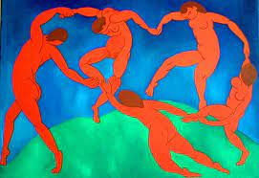
Outils d’analyse théorique
Le groupe musique
Cet effet se construit à l’instant ou le groupe et la musique ne font plus qu’un (le groupe émane de la musique et la musique émane du groupe). Nous sommes dans la pensée magique de la musique. Cela renvoie à l’illusion groupale d’Anzieu (1975). L’interprétation musicale du ‘illusion groupale.
Un moment d’euphorie fusionnelle ou tous ont l’impression de ne faire qu’un.
Le groupe qualifie sa production de « musicale ». Avec ça, il réintroduit ce qui se passe dans le code de la musique et bascule dans un mouvement de différenciation vers la désillusion et les difficultés et ainsi commencer à faire groupe autrement que dans la fusion et véritablement « composer »

